Slide 1
NodeJs & resful web service
Làm việc với mysql

Slide 2
Mục tiêu
Biết sử dụng module thao tác với cơ sở dữ liệu
Truy vấn dữ liệu từ database mysql
Thực hiện quản trị cơ sở dữ liệu mysql hoàn chỉnh

Slide 3
Nội dung
MySQL?
Cài đặt và sử dụng trong nodejs
Truy vấn dữ liệu mySql với nodejs
Thao tác trên mySQL

Slide 4
Phần 1: tổng quan và truy vấn dữ liệu mysql

Slide 5
Tổng quan Mysql
Là hệ quản trị cơ sở dữ liệu, hổ trợ:
Tổ chức cơ sở dữ liệu quan hệ
Thao tác trên dữ liệu
Kết nối với các ngôn ngữ lập trình server side và thao tác

Slide 6
Tổng quan Mysql
Mô hình kết nối giữa nodejs với MySql
Client
App - NodeJS
MySQL
NodeJs dung module mysql để làm cầu kết nối với hệ quản trị cơ sở dữ lieu MySQL

Slide 7
Kết nối nodejs với mysql
Cài đặt module mysql
Npm install mysql
Tạo kết nối tới server mysql
//sử dung module database
var mysql = require('mysql');
// create connection to database
const db = mysql.createConnection ({
host: 'localhost',
user: 'root',
password: '',
database: 'bookstore'
});

Slide 8
Truy vấn dữ liệu mysql
Sử dụng hàm query
Khai báo chuổi truy vấn
Thực hiện truy vấn với hàm query
app.get("/shop",(req,res)=>{
let sql = `SELECT * FROM products`;
db.query(sql, function(err, data) {
if (err) throw err;
res.render('shop',{products:data});
})
})
Biến chứa kết quả thực hiện truy vấn nếu thành công

Slide 9
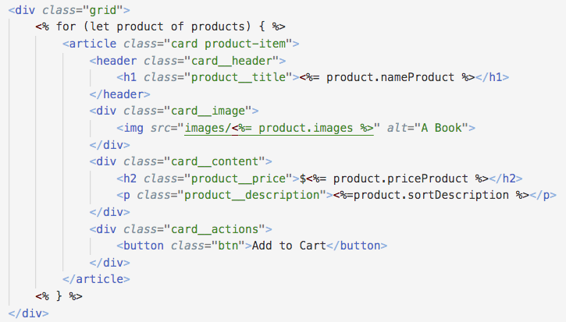
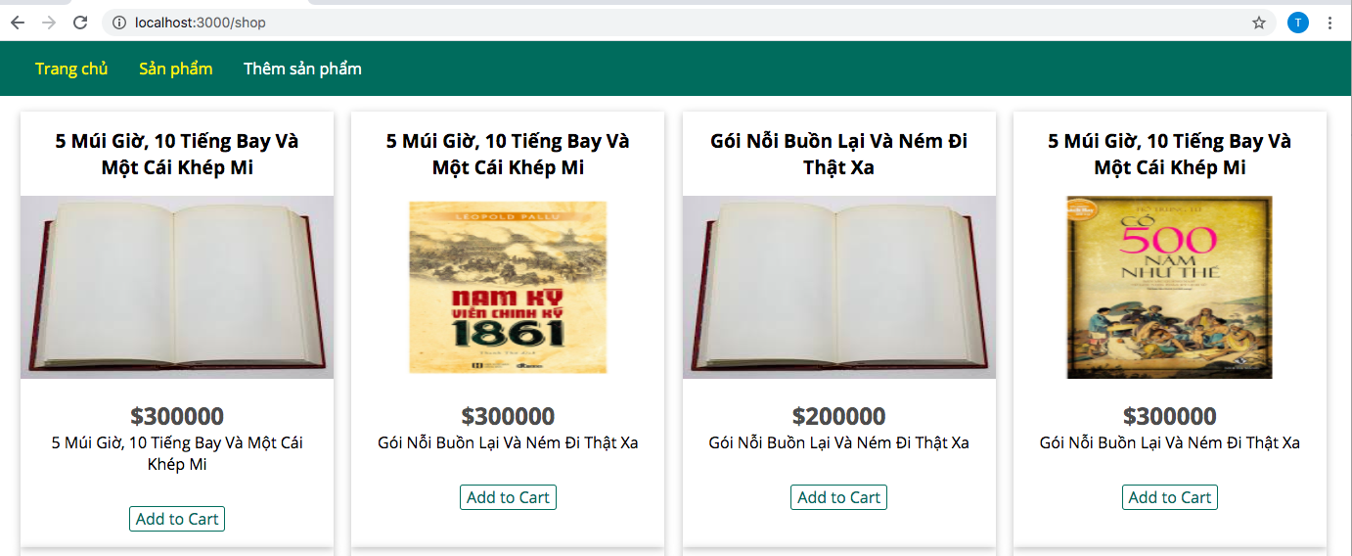
Truy vấn dữ liệu mysql
Hiển thị kết quả ra giao diện

Slide 10
Truy vấn dữ liệu mysql
Truy vấn với điều kiện là tham số: url/route/value
//lấy chi tiết sản phẩm theo mã
app.get("/shop/:id",(req,res)=>{
let id=req.params.id;
let sql = `SELECT * FROM products where idProduct=${id}`;
db.query(sql, function(err, data) {
if (err) throw err;
res.send(data)
})
})
Lấy tham số
Điều kiện với truy vấn với tham số

Slide 11
Truy vấn dữ liệu mysql
Thực hiện truy vấn Thống kê
//thống kê số mặt hang của từng loại hàng
app.get("/shop/:id",(req,res)=>{
let sql = `SELECT nameCategory, COUNT(*) as numOfProduct FROM products,catalog WHERE products.idCategory=catalog.idCategory GROUP BY nameCategory `;
db.query(sql, function(err, data) {
if (err) throw err;
res.send(data)
})
})
Truy vấn thống kê
Nhận kết quả trả về

Slide 12
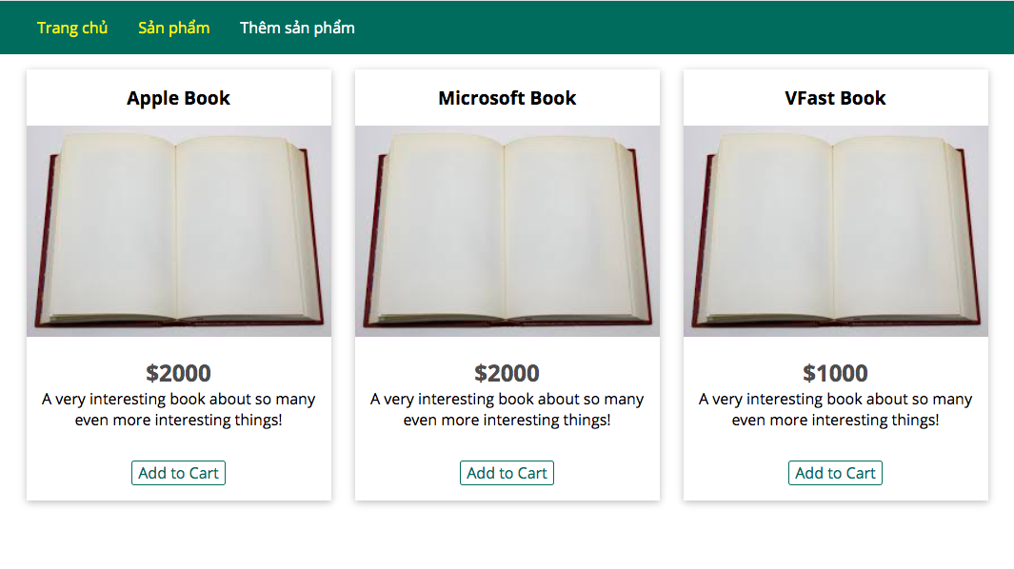
Truy vấn dữ lieu mysql
Sản phẩm Demo

Slide 14
Phần 2: Thao tác trên cơ sở dữ liệu

Slide 15
Thao tác trên mysql
Thêm dữ liệu vào table
//Cách thứ nhất
let sql = `insert into catalog(name) values(“Thiếu nhi”)`;
db.query(sql, function(err, data) {
if (err) throw err;
res.send(data)
})

Slide 16
Thao tác trên mysql
Thêm dữ liệu vào table
//Cách thứ 2
var cate= {name:”Thiếu nhi”}
db.query(‘insert into catalog SET ?’,cate function(err, data) {
if (err) throw err;
res.send(data)
})

Slide 17
Thao tác trên mysql
Thêm dữ liệu vào table từ form
const file = req.file
let title=req.body.productName;
let nameImage=file.filename;
product={nameProduct:title,priceProduct:price,
sortDescription:description,
images:nameImage,
}
Lấy dữ liệu từ form
Tạo biến json data thêm vào csdl

Slide 18
Thao tác trên mysql
Thêm dữ liệu vào table từ form
product={nameProduct:title,priceProduct:price,
sortDescription:description,
images:nameImage,
}
db.query('insert into products SET ?',product, function(err, data) {
if (err) throw err;
res.redirect('/shop');
})});
Tạo biến json data thêm vào csdl

Slide 19
Thao tác trên mysql
Tạo database với nodeJS
//sử dung module database
var mysql = require('mysql');
// create connection to database
const db = mysql.createConnection ({
host: 'localhost',
user: 'root',
password: '',
});

Slide 20
Thao tác trên mysql
Tạo database với nodeJS
//tiến hành kết nối
db.connect(function(erro){
if(erro) throw erro;
db.query(“CREATE DATABASE tintuc”,function(erro, result){
if(erro) throw erro;
consol.log(”Tạo thành công database!”);
})
})

Slide 21
Thao tác trên mysql
Thêm dữ liệu mẫu với thư viện Faker
Cài đặt thư viện: npm install faker
var faker = require('faker');
var person = {
email: faker.internet.email(),
created_at: faker.date.past()
};
var end_result = db.query('INSERT INTO users SET ?', person, function(err, result) {
if (err) throw err;
console.log(result);
});

Slide 22
Thao tác trên mysql
Xoá dữ liệu
Lấy điều kiên xoá
let id=req.paramas.idProduct;
db.query("DELETE FROM products WHERE id = ?", [id], function(err, data) {
if (err) throw err;
res.redirect('/shop');
})});
[id] là điều kiện xoá
Nếu điều kiện xoá là nhiều thì [value1, values2,…]

Slide 23
Thao tác trên mysql
Sửa dữ liệu
const file = req.file
let title=req.body.productName;
let nameImage=file.filename;
db.query("UPDATE products SET nameProduct=?,priceProduct=?, sortDescription =? WHERE id = ?”, [title, price, description, id], function(err, data) {
})});
Lấy dữ liệu update từ form
Thực hiện update

Slide 24
Thao tác trên mysql
Tạo Function hoặc Procedure
Create procedure addProduct(var1 type, var2 type,…)
Begin
code insert, update, delete
end

Slide 25
Thao tác trên mysql
Gọi Procedure trong NodeJS
Var sql=“SET @var1=?;SET var2=?;…; CALL addProduct(@var1,@var2,…);”
db.query(sql, [value1, value2, …]

Slide 26
CRUD Operation
Cài đặt
npm install express --save
npm install body-parser --save
npm install mysql --save
npm install --save-dev nodemon

Slide 27
CRUD Operation
Create và store
app.get('/users/create',(req, res) => {
res.render('users/create’);
});
app.post('/users',(req, res) => {
let name = req.body.name;
let data = {name: name, email: req.body.email};
let sql = "INSERT INTO nodejs.users SET ?";
let query = db.query(sql, data, (err, results) => {
if(err) throw err;
// res.redirect(`/users`);
console.log('Create success.’);
});
});

Slide 29
Sumarry
MySQL?
Cài đặt và sử dung trong nodejs
Truy vấn dữ liệu mySql với nodejs
Thao tác trên mySQL

Slide 30


